Slide 1
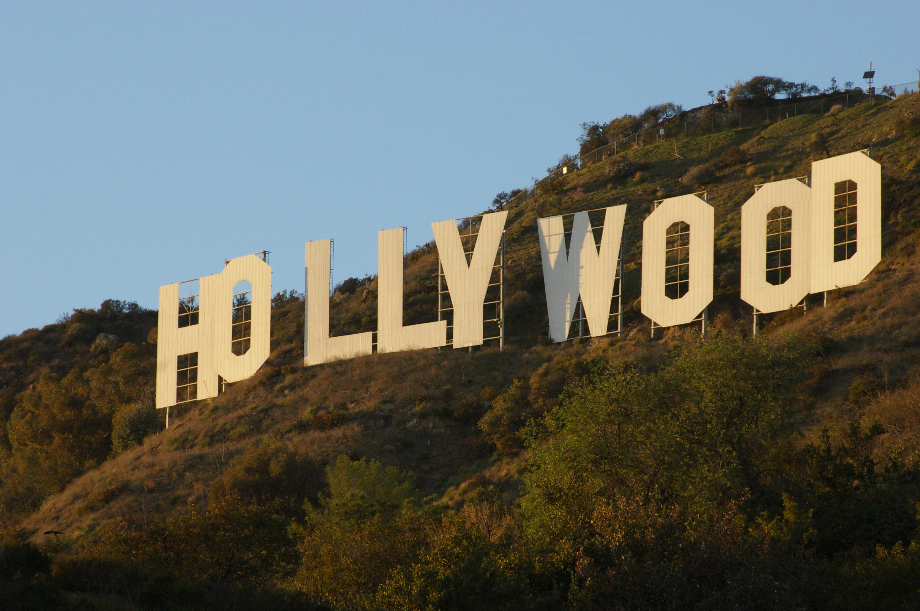
Glumci 20.stolječa
Silvia Gazibara 8.a
4. Važnih glumaca

Slide 2
1.Charles Chaplin (1889 - 1977)
Charles Spencer Chaplin
nadimci: Charlie, Charlot, The Little Tramp
Naj poznatiji filmovi: -Mališan (1921)
-Zlatna Groznica (1925)
-Veliki Diktator (1940)
-engleski glumac, redatelj i skladatelj koji je postao slavan u doba tihog filma
Kipovi (s lijeva na desno)
Slovačka
Poljska
Irska
Ujedinjeno Kraljevstvo
Indija
Italija
Španjolska
Švicarska

Slide 3
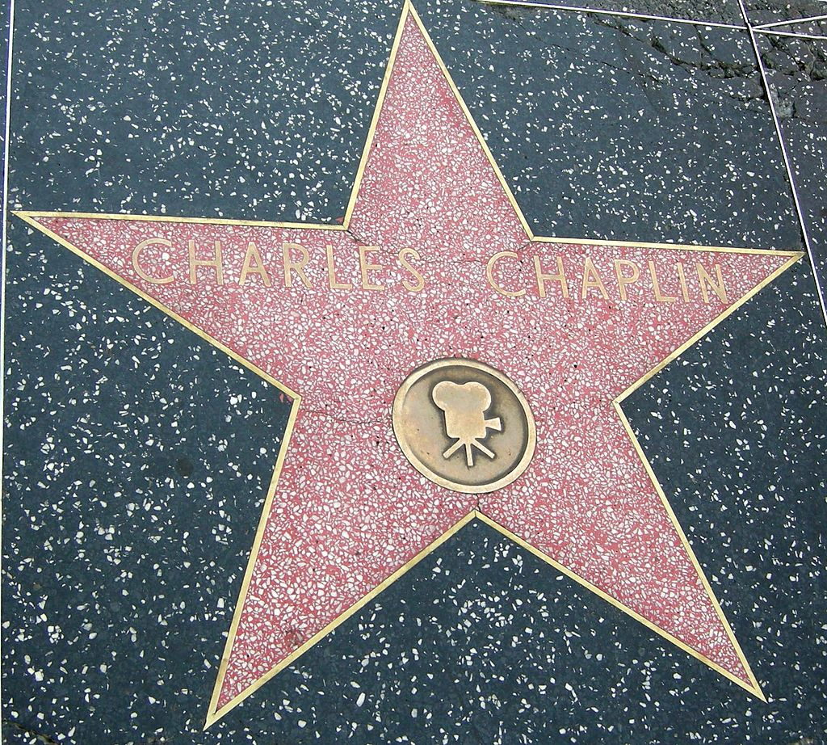
Charlie Chaplin
počeo je nastupati u ranoj dobi, obilazeći glazbene dvorane, a kasnije je radio kao glumac i komičar
1914. je radio u Keystone Studiju
Caught in the Rain bio je Chaplinov redateljski debi i bio je vrlo uspješan
u siječnju 1919. godine je s Douglasom Fairbanksom, Mary Pickford i D.W. Griffithom formirao novu distribucijsku tvrtku United Artists
napisao je, režirao, producirao, uredio, glumio i skladao glazbu za većinu svojih filmova
1940-ih njegova je popularnost brzo pala, bio je optužen za komunističke simpatije
otvorena je istraga FBI-a, on je bio prisiljen napustiti Sjedinjene Države i smjestiti se u Švicarskoj
njegova zadnja kuća u Švicarskoj pretvorena je u muzej pod nazivom "Chaplin's World”
zvijezda na stazi slavnih

Slide 4
2.Marlon Brando (1924 - 2004)
Marlon Brando Jr.
nadimci: Bud, Mr Mumbles
Najpoznatiji filmovi: -Viva Zapata! (1952)
-Kum (1972)
-Superman (1978)
-Apokalipsa Danas (1979)

Slide 5
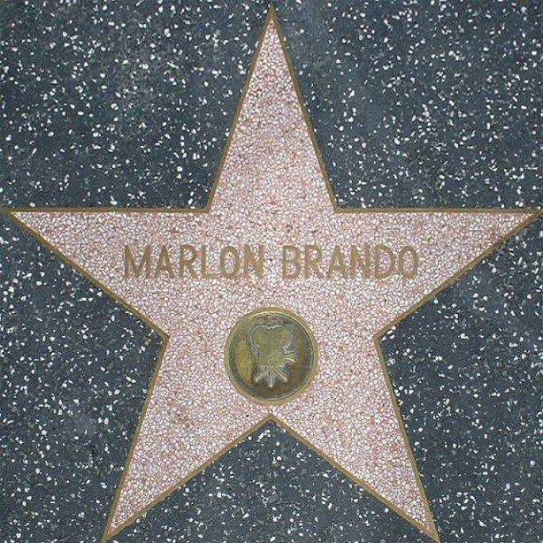
Marlon Brando
američki glumac, redatelj i politički aktivist
prva uloga mu je bila u filmu The Men (1950)
režirao je i glumio u filmu „Jednooki Jack”(1961)
Američki filmski institut rangirao ga je kao četvrtu najveću filmsku zvijezdu među muškim filmskim zvijezdama
Njegov posljednji film je bio „The Score” (2001)
bio je dugogodišnji bliski prijatelj Michaela Jacksona
2001. glumio u glazbenom spotu michaela jacksona "You Rock My World"
2001 je hospitaliziran zbog bolesti
kulturna ikona čija popularnost traje više od šest desetljeća
2004. je snimio glasovne zapise za lik gospođe Sour u neobjavljenom animiranom filmu Big Bug Man - njegova posljednja uloga i njegova jedina uloga ženske osobe
Zvijezda na stazi slavnih

Slide 6
3.Audrey Hepburn (1929 - 1993)
Audrey Kathleen Ruston
nadimak Edda van Hemstra
Najpoznatiji filmovi: -Sabrina (1954)
-Rat i Mir (1956)
-Doručak kod Tiffanija (1961)
-My Fair Lady (1964)
-veleposlanica UNICEF-a
-modna ikona dvadesetih

Slide 7
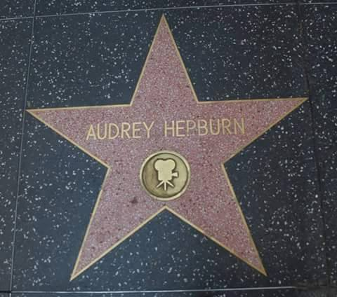
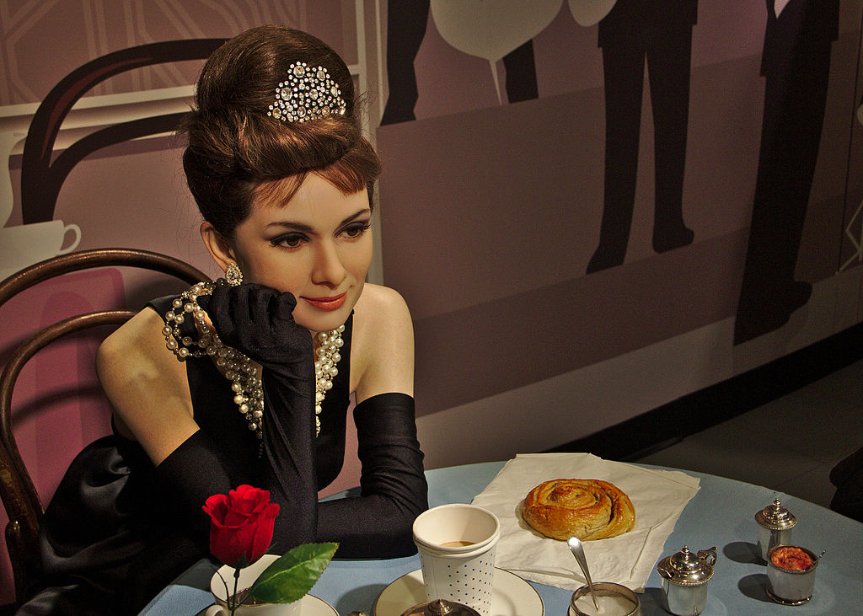
Audrey Hepburn
britanska glumica, model, plesačica i humanitarna radnica
filmska i modna ikona dvadesetih
ambasadorica UNICEF-a od 1954.
prva terenska misija za UNICEF bila joj je 1988. godine u Etiopiji
1989. imenovana je ambasadorom dobre volje UNICEF-a
svoju prvu ulogu je imala u filmu Roman Holyday(1953.)
dobitnica je rekordnih tri BAFTA nagrada za najbolju britansku glumicu u glavnoj ulozi
jedna je od 12 osoba koje su osvojile Akademsku, Emmy, Grammy i Tony nagradu
nakon 1967. je odlučila posvetiti više vremena svojoj obitelji
pokušala se vratiti 1976. glumila je u filmu Robin i Marian sa Seanom Conneryjem
1988. godine je završila svoju posljednju filmsku ulogu u Always-Hepburnu
Zvijezda na stazi slavnih
Voštana figura Audrey u filmu Doručak kod tiffanija, Beč

Slide 8
4.Sean Connery (1930)
Thomas Sean Connery
nadimak Big Tam
Najpoznatiji filmovi:-Indiana Jones: Posljednji Križarski Rat (1989)
-Ime Ruže(1986)
-Lov na Crveni Oktobar(1990)
-glumio je u 7 James Bond filmova

Slide 9
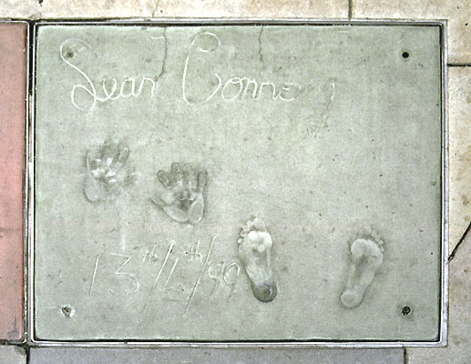
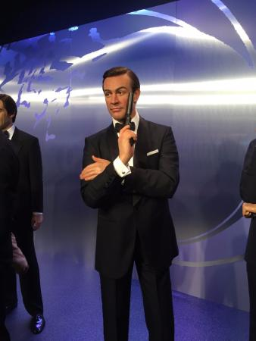
Sean Connery
umirovljeni škotski glumac i producent
1954. prva uloga u filmu „Lilacs in the Spring”
Bio je prvi glumac koji je prikazao lik Jamesa Bonda u filmu, glumio je u sedam Bond filmova između 1962. i 1983.
1964. je glumio u filmu „Marnie” redatelja Alfreda Hitchcoca
1976. je glumio Robin Hooda u filmu Robin i Marian sa Audrey Hepburn
James Bond je izabran je kao treći najveći heroj u povijesti kinematografije američkog filmskog instituta
Kada je 8. lipnja 2006. godine dobio nagradu za životno djelo Američkog filmskog Instituta, potvrdio je svoj odlazak u mirovinu
Hollywood, Los Angeles, staza slavnih
Voštana figura Seana u ulozi Jamesa Bonda

